Slide 1

PROJETO GRAND PRIX
Sessão Clientes, Fornecedores e seus pedidos

Slide 2
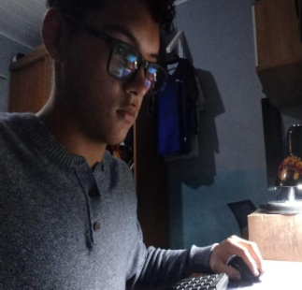
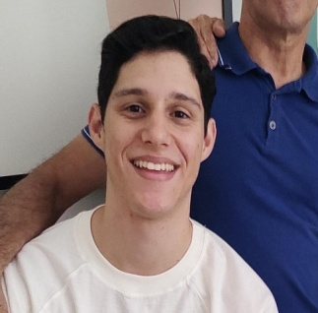
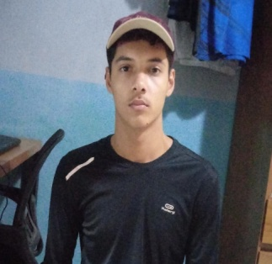
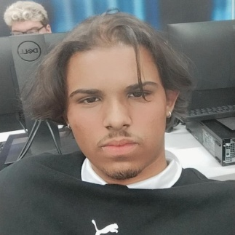
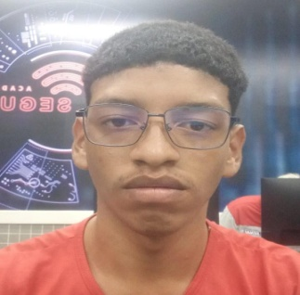
Equipe de Desenvolvimento
Ruan Soares
Lucas Rodrigues
Kayo Gabriel
Wictor Richard
Lucas Coutinho
Analista e desenvolvedor
Analista e desenvolvedor
Analista e desenvolvedor
Analista e desenvolvedor
Analista e desenvolvedor

Slide 3

OBJETIVOS
Cadastro de Funcionários
Cadastro de Fornecedores
Cadastro de Clientes
Cadastro de Pedidos
Adicionar Itens de pedidos
Concluir Pedido
Atualizar e excluir clientes e fornecedores

Slide 4
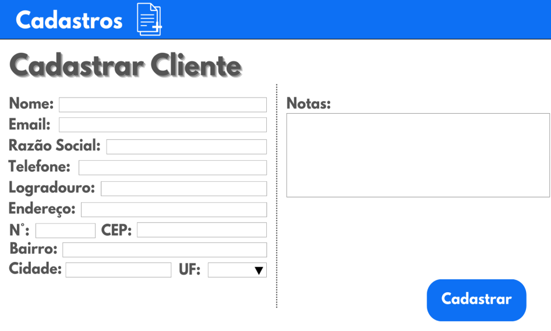
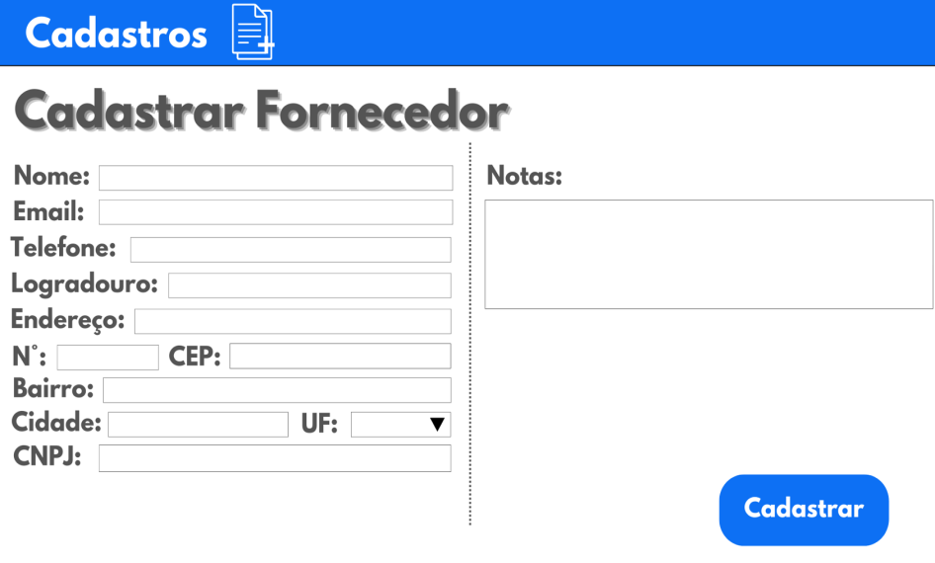
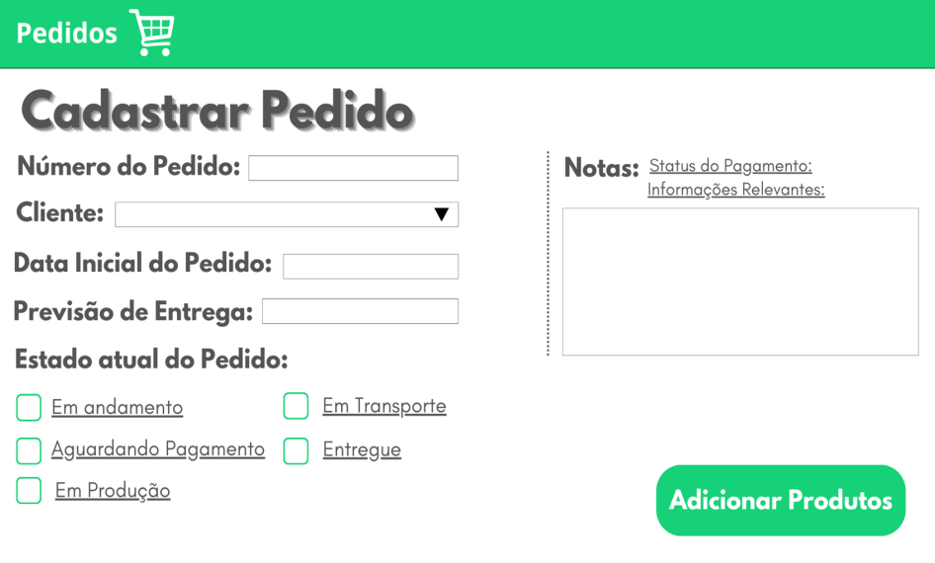
TELAS CADASTROS DE CLIENTES, FORNECEDORES E PEDIDOS

Slide 5
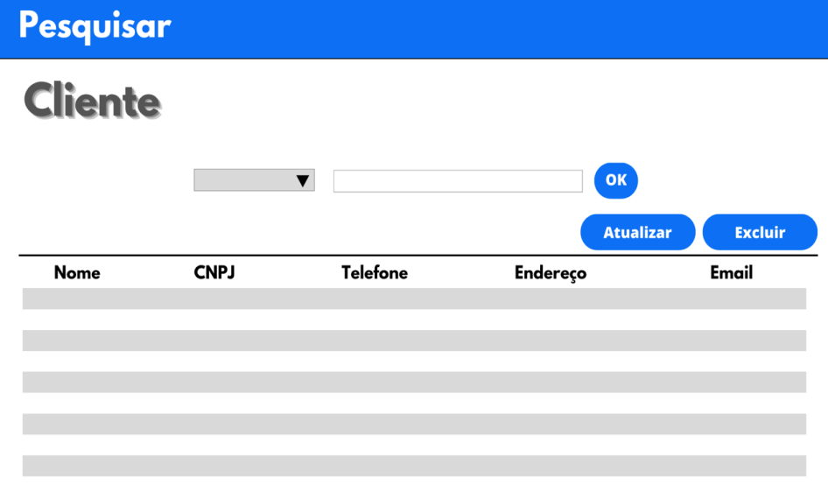
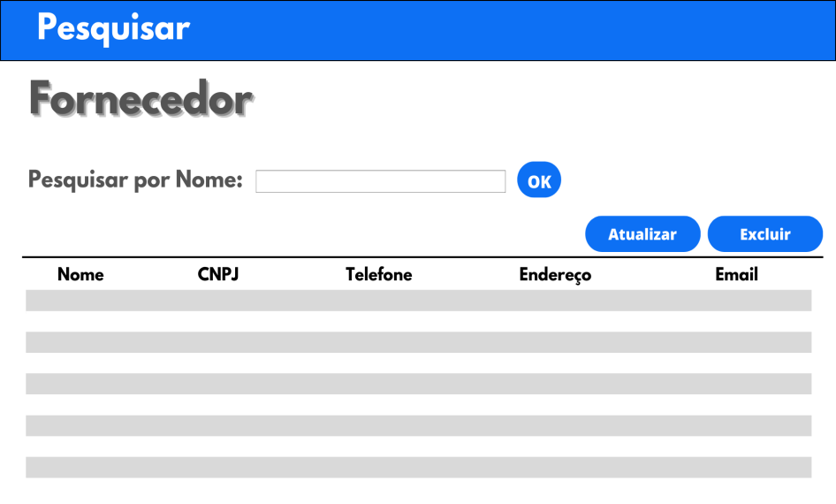
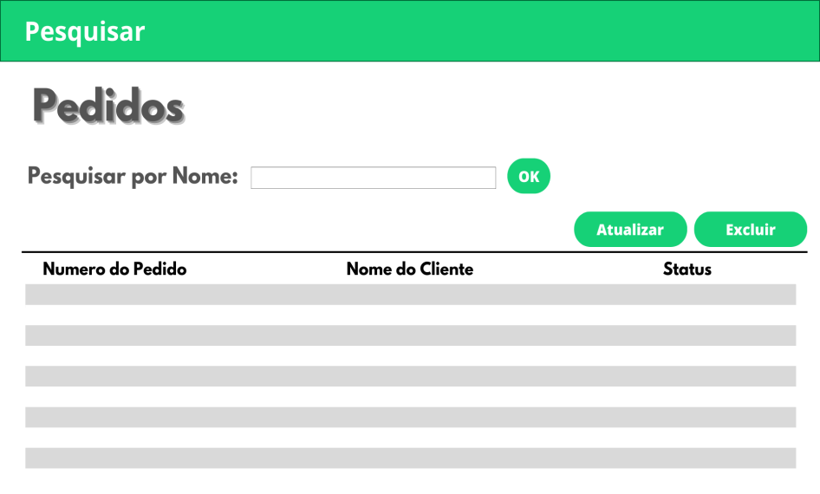
TELAS PESQUISA E CONSULTAS DE PEDIDOS, FORNECEDORES E CLIENTES

Slide 6
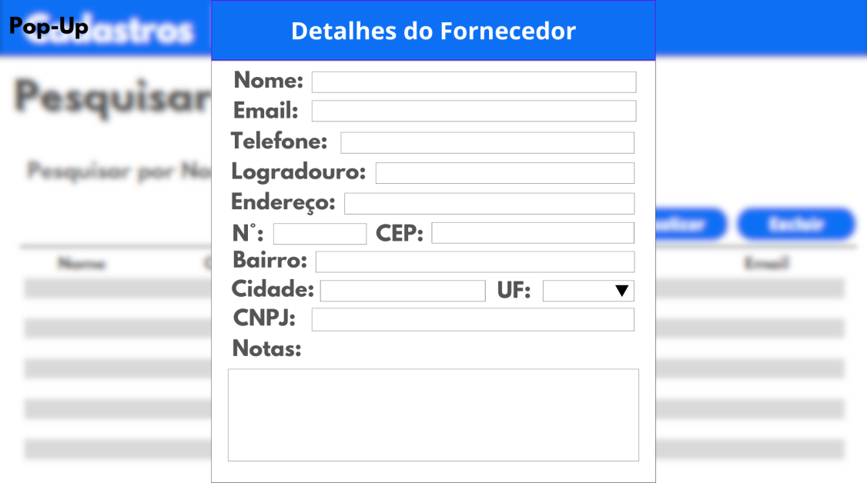
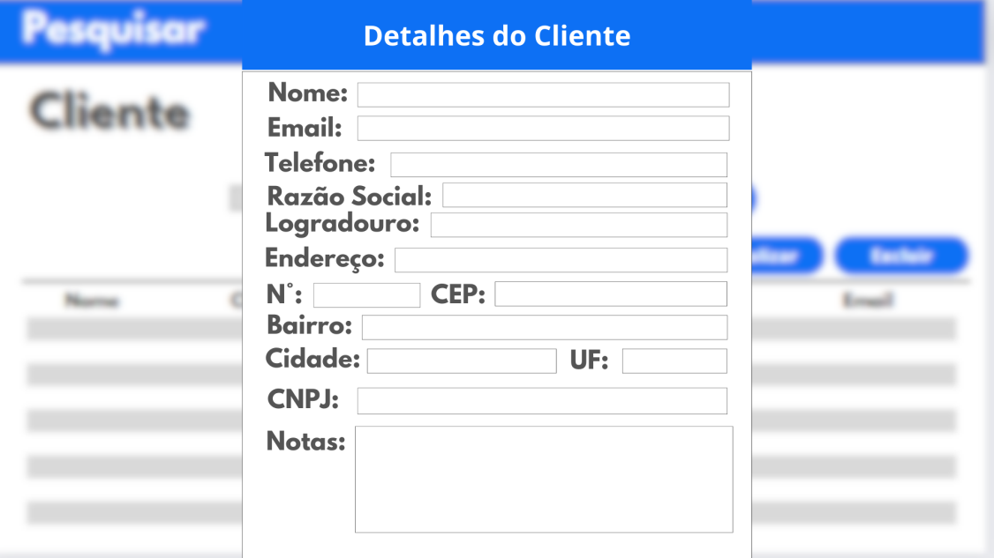
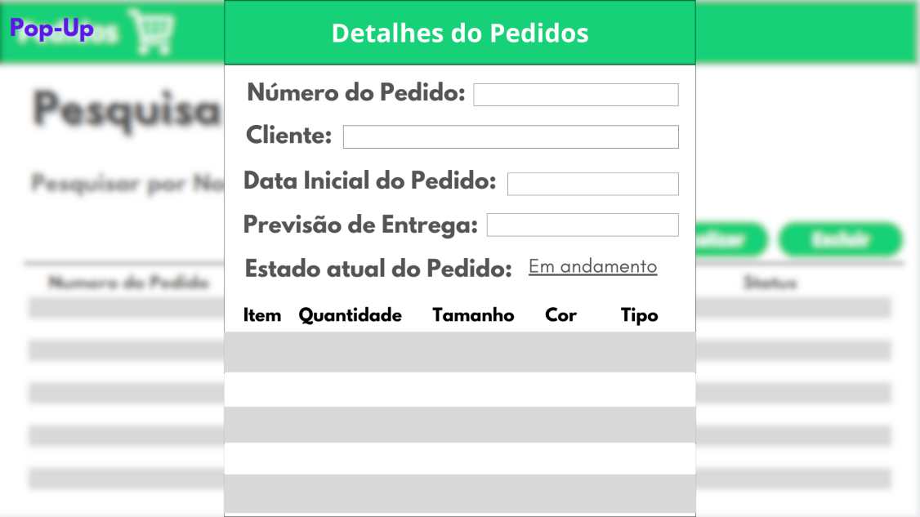
TELAS DETALHES DE PEDIDOS, FORNECEDORES E CLIENTES

Slide 7
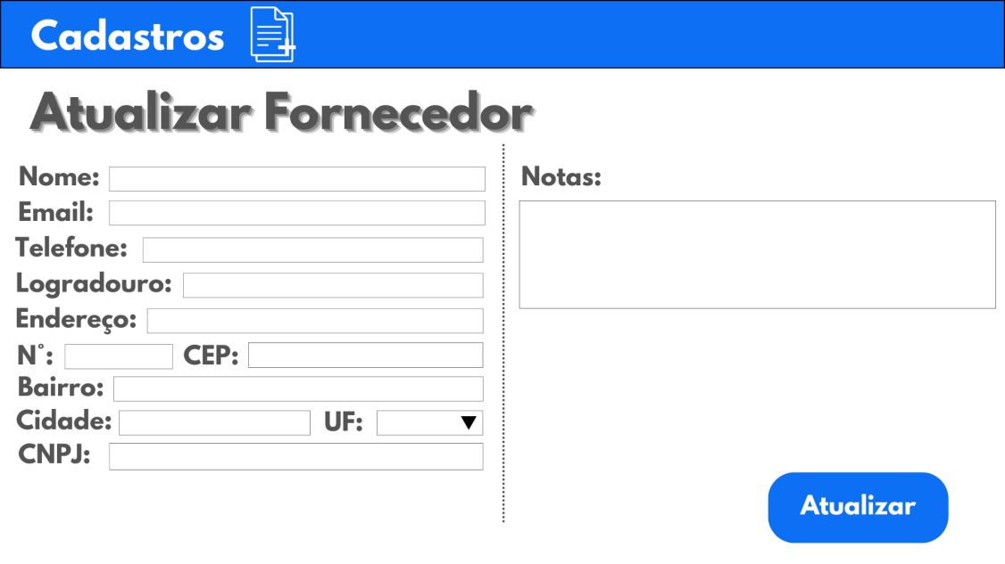
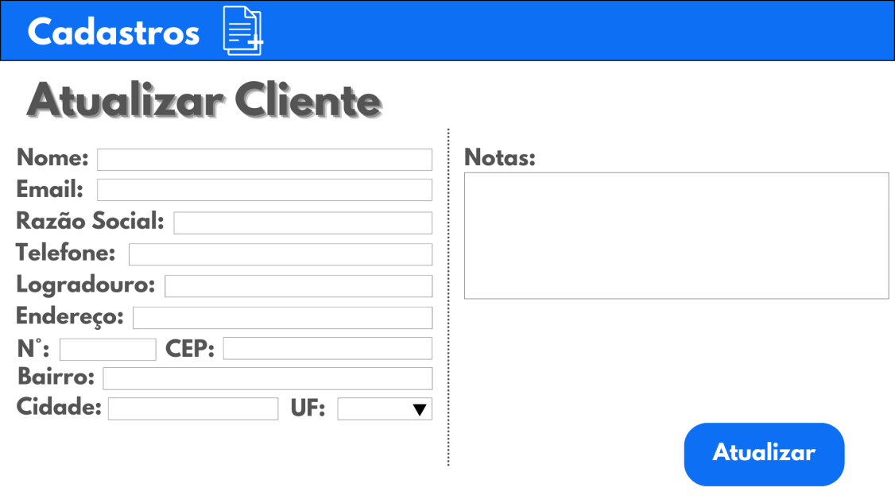
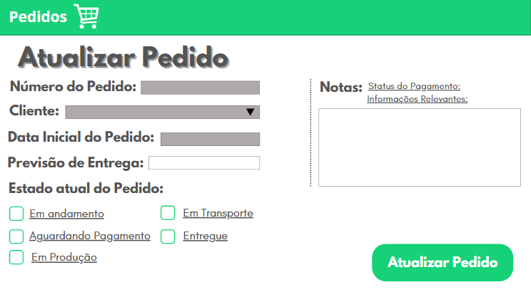
TELAS ATUALIZAR PEDIDOS, FORNECEDORES E CLIENTES

